Slide 1
乐趣办公

Slide 2
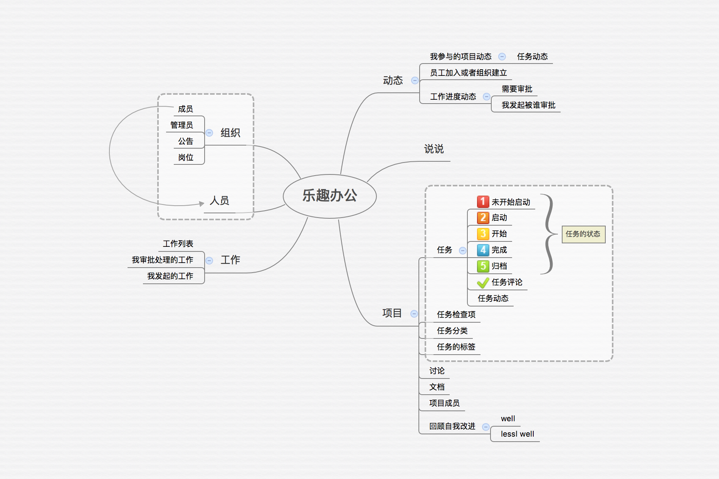
整体功能

Slide 3
页面导航
导航
主要功能包括：
1 首页
2 工作
3 项目
4 组织机构
个人设置
动态通知设置

Slide 4
首页
1 | 主导航
2 | 我的信息统计
3 | 动态信息
4 | 公告
5 | 我要审批的工作
6 | 我参与项目信息
7 | 我关注的项目
8 | 员工列表
导航
我的信息统计
公告
新员工
我要审批的工作
参与项目
员工
动态信息
关注的项目

Slide 5
工作
列表和我想关的工作流
我的工作流 1.待审批的 2.我发起未完成
历史完成的工作流
导航
导航
我的工作-历史完成工作
我的工作-历史完成工作
我待审批的工作
我参与的历史完成工作
我发起没有完成的工作流

Slide 6
项目
列表和我参与和想关的
导航
导航
项目列表
项目名称-统计-成员-设置
任务卡
文档
讨论

Slide 7
组织机构
我的工作流 1.待审批的 2.我发起未完成
历史完成的工作流
导航
导航
项目列表
项目名称-统计-成员-设置
任务卡
文档
讨论

